Slide 1
«Раціональна периопераційна
АБП-профілактика»
Гаврилов Ігнат,
РhD, фармацевт відділу протидії антимікробній резистентності та інфекційного контролю
ДУ «Центр громадського здоров’я МОЗ України»
Київ 2023

Slide 2
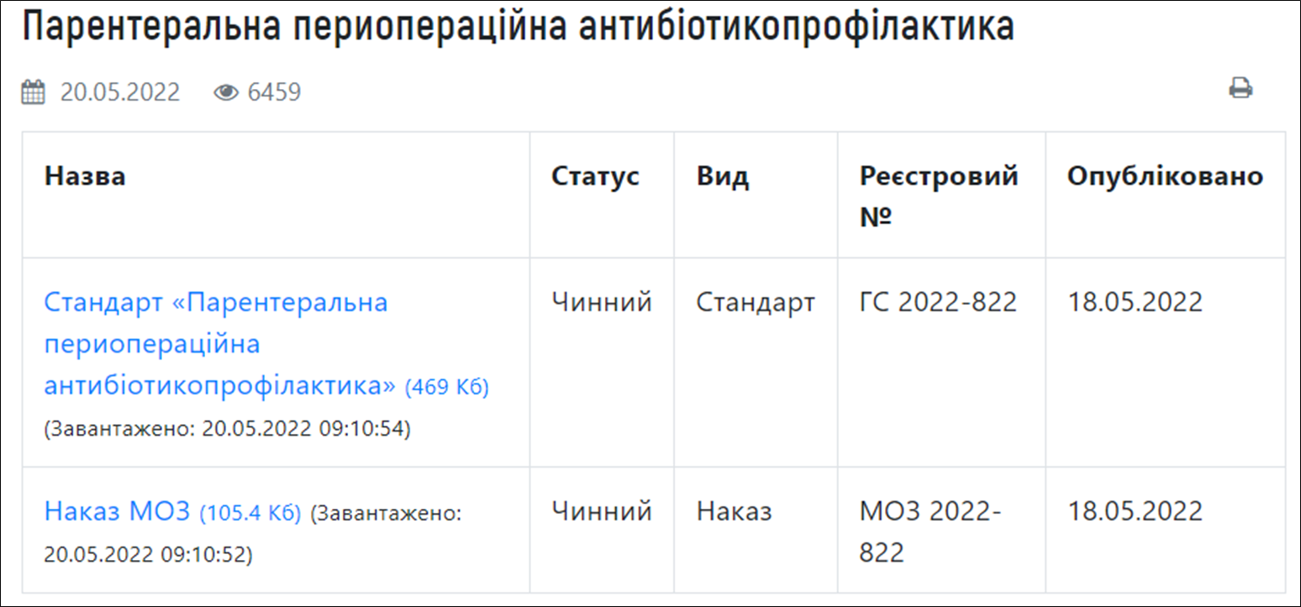
Актуальність
У 2022 році було затверджено стандарт проведення периопераційної антимікробної профілактики
2

Slide 3
МЕТА оптимізації периопераційної антибіотикопрофілактики:
зниження частоти ІОХВ;
зниження частоти випадків антибіотикорезистентності;
зменшення несприятливих реакцій від застосування АМП та взаємодій з іншими лікарськими засобами;
скорочення тривалості госпіталізації;
скорочення вартості медичного обслуговування.

Slide 4
Антибіотикорезистентність
1,27 млн людей у 2019 році померло через неефективність антибіотиків обумовлених мікробною резистентністю;
сумарні витрати сягають 1 трлн дол. США;
у 2050 р. кількість смертей, спричинених антибіотикорезистентністю, може сягнути 10 млн на рік та коштувати 10 трлн дол.

Slide 5
ІНСТРУКЦІЯ
з впровадження адміністрування антимікробних препаратів в закладах охорони здоров’я, які надають медичну допомогу в стаціонарних умов
Моніторинг дотримання
5

Slide 6
Актуальність
Периопераційна АМП-профілактика часто проводиться некоректно!
6

Slide 7
Актуальність
Периопераційна АМП-профілактика часто проводиться некоректно!
Частота вибору антибактеріального препарату для периопераційної антибіотикопрофілактики, %

Slide 8
Актуальність
Периопераційна АМП-профілактика часто проводиться некоректно!
Тривалість проведення периопераційної антибіотикопрофілактики, %

Slide 9
Коли наявна потреба в периопераційній АМП-профілактиці?
згідно «ПОРЯДОК профілактики інфекційних хвороб, пов’язаних з наданням медичної допомоги в закладах охорони здоров’я, які надають медичну допомогу в стаціонарних умовах затв. наказом МОЗ №1614
Фактори ризику щодо ІОХВ:
- колонізація бактеріями області хірургічного втручання;
- вірулентність мікроорганізмів;
- середовище рани;
- захисні механізми організми, що ослаблені;
- колонізація носоглотки Staphylococcus aureus.

Slide 10
Класифікація ран у відповідності до ризику розвитку ІОХВ:
чисті;
чисті забруднені;
забруднені;
брудні

Slide 11
Коли потрібна АБП-профілактика
 | ПРОФІЛАКТИКА | ЛІКУВАННЯ
Чисті | + (коли є фактори ризику!)
Чисті забруднені | +
Забруднені |  | +
Брудні |  | +
Notes:
Фактори ризику (ендопротезування, імплантація чужородних засобів)

Slide 12
12

Slide 13
Принципи раціональної периопераційної
АМП-профілактики
вибір АМП;
коректне дозування;
оптимальний час початку профілактики;
тривалість.

Slide 14
Вибір антибіотику та дозування для периопераційної АМП-профілактики
Клас рани;
Тип хірургічного втручання;
Очікувана/наявна колонізація області хірургічного втручання;
Ефективність;
Безпечність;
Локальна резистентність до АМП.

Slide 15
Вибір антибіотику та дозування для периопераційної АМП-профілактики
Дорослі: цефазолін 2 г* в/в
Діти: 30мг/кг (не більше 100мг/кг/ добу)
або
Дорослі: цефуроксим 1,5 г
Діти: <10 років – 50мг/кг (не більше 1,5 г)
+ (додатково)
(за умови ішемії кінцівки при ампутаціях)
Дорослі: метронідазол 500 мг*
Діти: <11 років – 15 мг/кг (не більше 500 мг)
Дозу цефазоліну варто інтраопераційно повторити через кожні 4 год., а
у післяопераційному періоді необхідно ввести дві
дози з інтервалом 8 год.
15
* - при нормальній ренальній функції

Slide 16
Вибір антибіотику та дозування для периопераційної АМП-профілактики
при підозрі або наявності MRSA
Дорослі: кліндаміцин 600 мг* в/в
Діти: 15мг/кг (не більше 600 мг на добу)
або
Дорослі: ванкоміцин 1 г*
Діти: 15мг/кг (не більше1 г)
+ (додатково)
(за умови високого ризику розвитку інфекції, яка спричинена анаеробами)
Дорослі: метронідазол 500 мг*
Діти: <11 років – 15 мг/кг (не більше 500 мг)
або
Дорослі: гентаміцин 3 мг/кг* ідеальної маси тіла
Діти: 6-14 років - 3 мг/кг;
3-5 років - 1,5-3 мг/кг.
!ванкоміцин додається до цефазоліну (цефуроксиму)!
16
* - при нормальній ренальній функції

Slide 17
Вибір антибіотику та дозування для периопераційної АМП-профілактики
Найпоширеніша помилка – призначення АМП ширшого спектру ніж потрібно.
Найчастіше надлишково проводять призначення таких АМП:
Фторхінолони;
Цефтріаксон;
Ванкоміцин.
Ці АМП мають визначенні показання для застосування
Необхідно уникати, за можливості, призначення АМП широкого спектру дії

Slide 18
Класифікація антибактеріальних препаратів WHO AWaRe
https://www.who.int/publications/i/item/WHO-MHP-HPS-EML-2023.04
AWaRe
ccess - Доступ
atch - Спостереження
eservere - Резерв

Slide 19
Формування антимікробної резистентності до АБП різних груп
19
Sulis, et al. Exposure to World Health Organization's AWaRe antibiotics and isolation of multidrug resistant bacteria: a systematic review and meta-analysis. DOI: 10.1016/j.cmi.2022.03.014

Slide 20
Час початку антибіотикопрофілактики
що кажуть дослідження:
ІОХВ, %
2-24 год. до розрізу
0-2 год до. розрізу
На протязі 3 год. після розрізу
Через 3 год. після розрізу
20

Slide 21
Час введення антибіотика:
цефазолін, цефуроксим, тощо: за 30-60 хв до хірургічного розрізу;
ванкоміцин за 100-120 хв до хірургічного розрізу
Введення АМП після розрізу збільшує ризики ІОХВ та АМР [1]
21
1. Classen D C. et al The timing of prophylactic administration of antibiotics and the risk of surgical‐wound infection. N Engl J Med 1992326. 281–286.

Slide 22
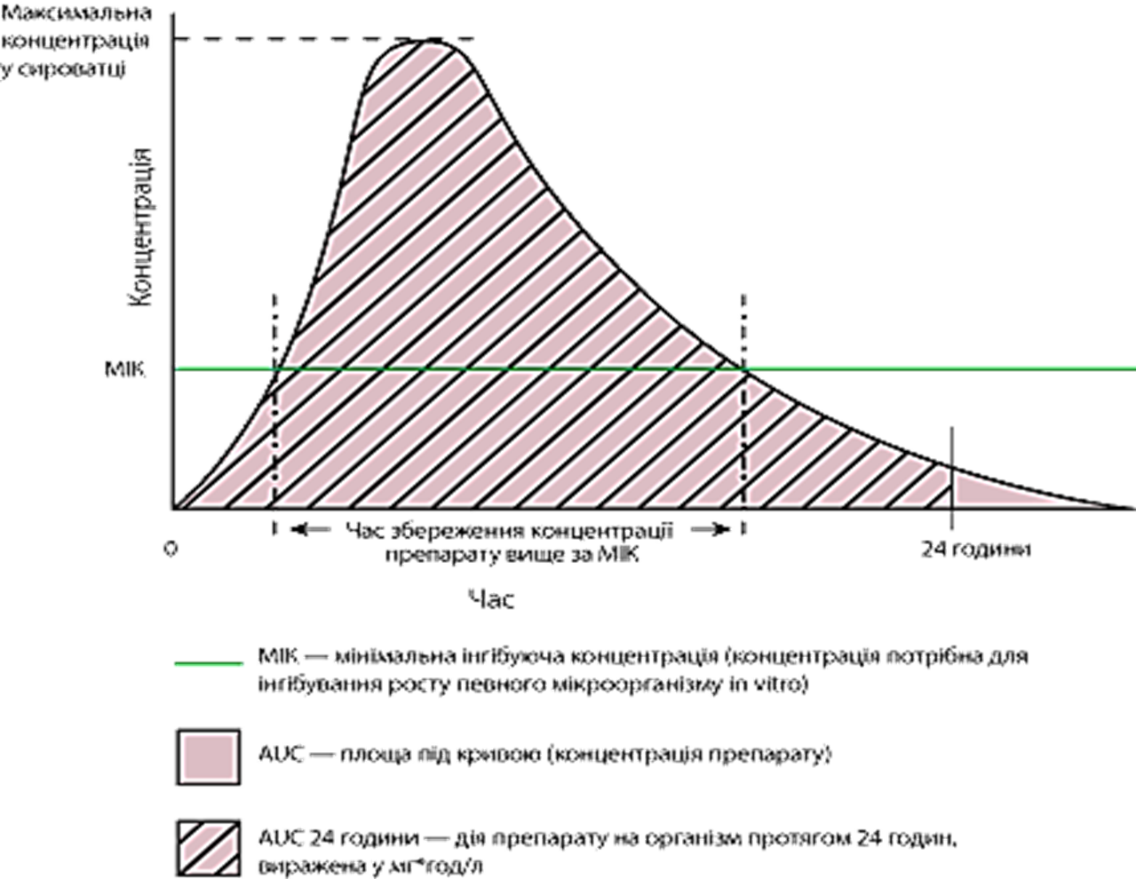
Оптимальний час початку профілактики
Чому важливо своєчасно вводити АМП?
Технічні вимоги до АМП-профілактики:
досягнення достатньої величини плазмової та тканинної концентрації АМП щодо найбільш ймовірних мікроорганізмів, які контамінують тканини ділянки оперативного доступу, до хірургічного розрізу, а також підтримка цієї концентрації протягом всього часу оперативного втручання

Slide 23
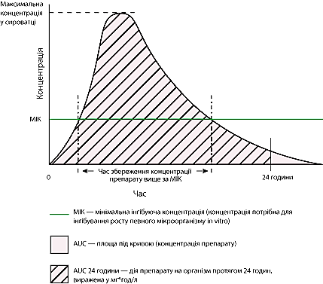
Повторне введення АМП при тривалих оперативних утручаннях
Проведено повторне введення АМП
Підсумкова тривалість операції
«Додатковий» проміжок часу, коли концентрація АМП>МIК
4 год.
5,5 год.
Час, коли МІК стає недостатньою.
23
Може виникнути потреба у повторному введенні АМП

Slide 24
Тривалість АМП-профілактики:
АБП-профілактику слід завершити в межах 24 годин
Використання АМП у термін понад 24 години після операції має бути письмово обгрунтовано
Notes:
ВИКЛЮЧЕННЯ, які потребують тривалу профілактику

Slide 25
Тривалість АМП-профілактики:
Дослідження впливу тривалості АМП на розвиток ІОХВ
< 24 годин
відсутня залежність частоти ІОХВ від тривалості АМП-профілактики
пряма залежність частоти небажаних реакцій на АМП від тривалості АМП-профілактики
24-48 годин
79,058 пацієнтів
48-72 годин
≥ 72 годин

Slide 26
Скринінг на колонізацію
MSSA / MRSA (біологічний зразок з носа):
Перед плановими операціями:
кардіохірургічними;
ортопедичними;
судинними втручаннями
Невідкладними і ургентними за наявності однієї з таких умов:
перебування у стаціонарі більше 3 місяців;
імплантація штучних суглобів, клапанів серця та інших штучних матеріалів;
проведення реоперації;
черезсудина імплантації штучних матеріалів з використанням інфраінгвінального / феморального судинного доступу

Slide 27
У разі виявлення у пацієнта колонізації MSSA / MRSA, з метою ерадикації необхідно проводити інстиляцію 2% мупіроцинової мазі у носові ходи
Результати обстеження пацієнтів слід враховувати за необхідності проведення терапії в післяопераційному періоді та під час організації заходів з ПІІК.

Slide 28
Дякую за увагу!

